Slide 1
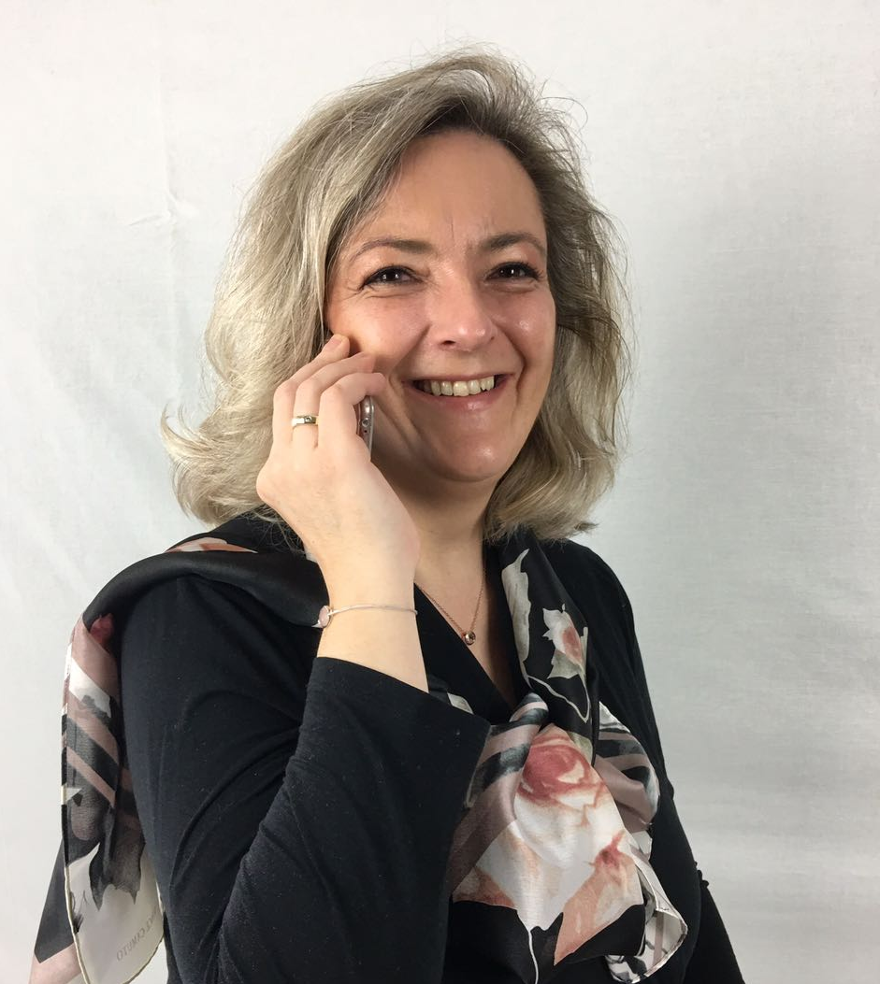
Professional Office Management
begleitet Unternehmen auf ihrem Weg in ihre digitale Organisation
Schwerpunkt
Training
Spezialisierung
Leidenschaft
Zeitgemäßes Office Management & Social Media
Digital Office Management
KMUs & Weingüter
Mentalarbeit im Job
Sylvia Kuzmich

Slide 2
Arbeitsbereiche
Digitalisierung im Wein-Office und KMU
Moderne Organisation und Arbeiten mit Sozialen Medien
Lehrgang Digital Office Management
Crashkurs in Office Management und Social Media
Erstellung/Pflege Website
Eine ansprechende Webpräsenz ist das offene Fenster zum Kunden
Erstellung/Pflege Onlineshop
Aufwand und Risiko sind gering, die Chancen groß
Exportausbau durch Onlineshop
Neue, internationale Vertriebswege etablieren
Das wineNET Kellerbuch
Verlässliche, effiziente und zeitgemäße Datenverwaltung
Mental stark in stressigen Zeiten
Bleiben Sie geerdet und teilen Sie Ihre Ressourcen weise ein
Arbeits-Sicherheit mit Hilfe des Unterbewusstseins
Bleiben Sie geerdet und teilen Sie Ihre Ressourcen weise ein

Slide 3
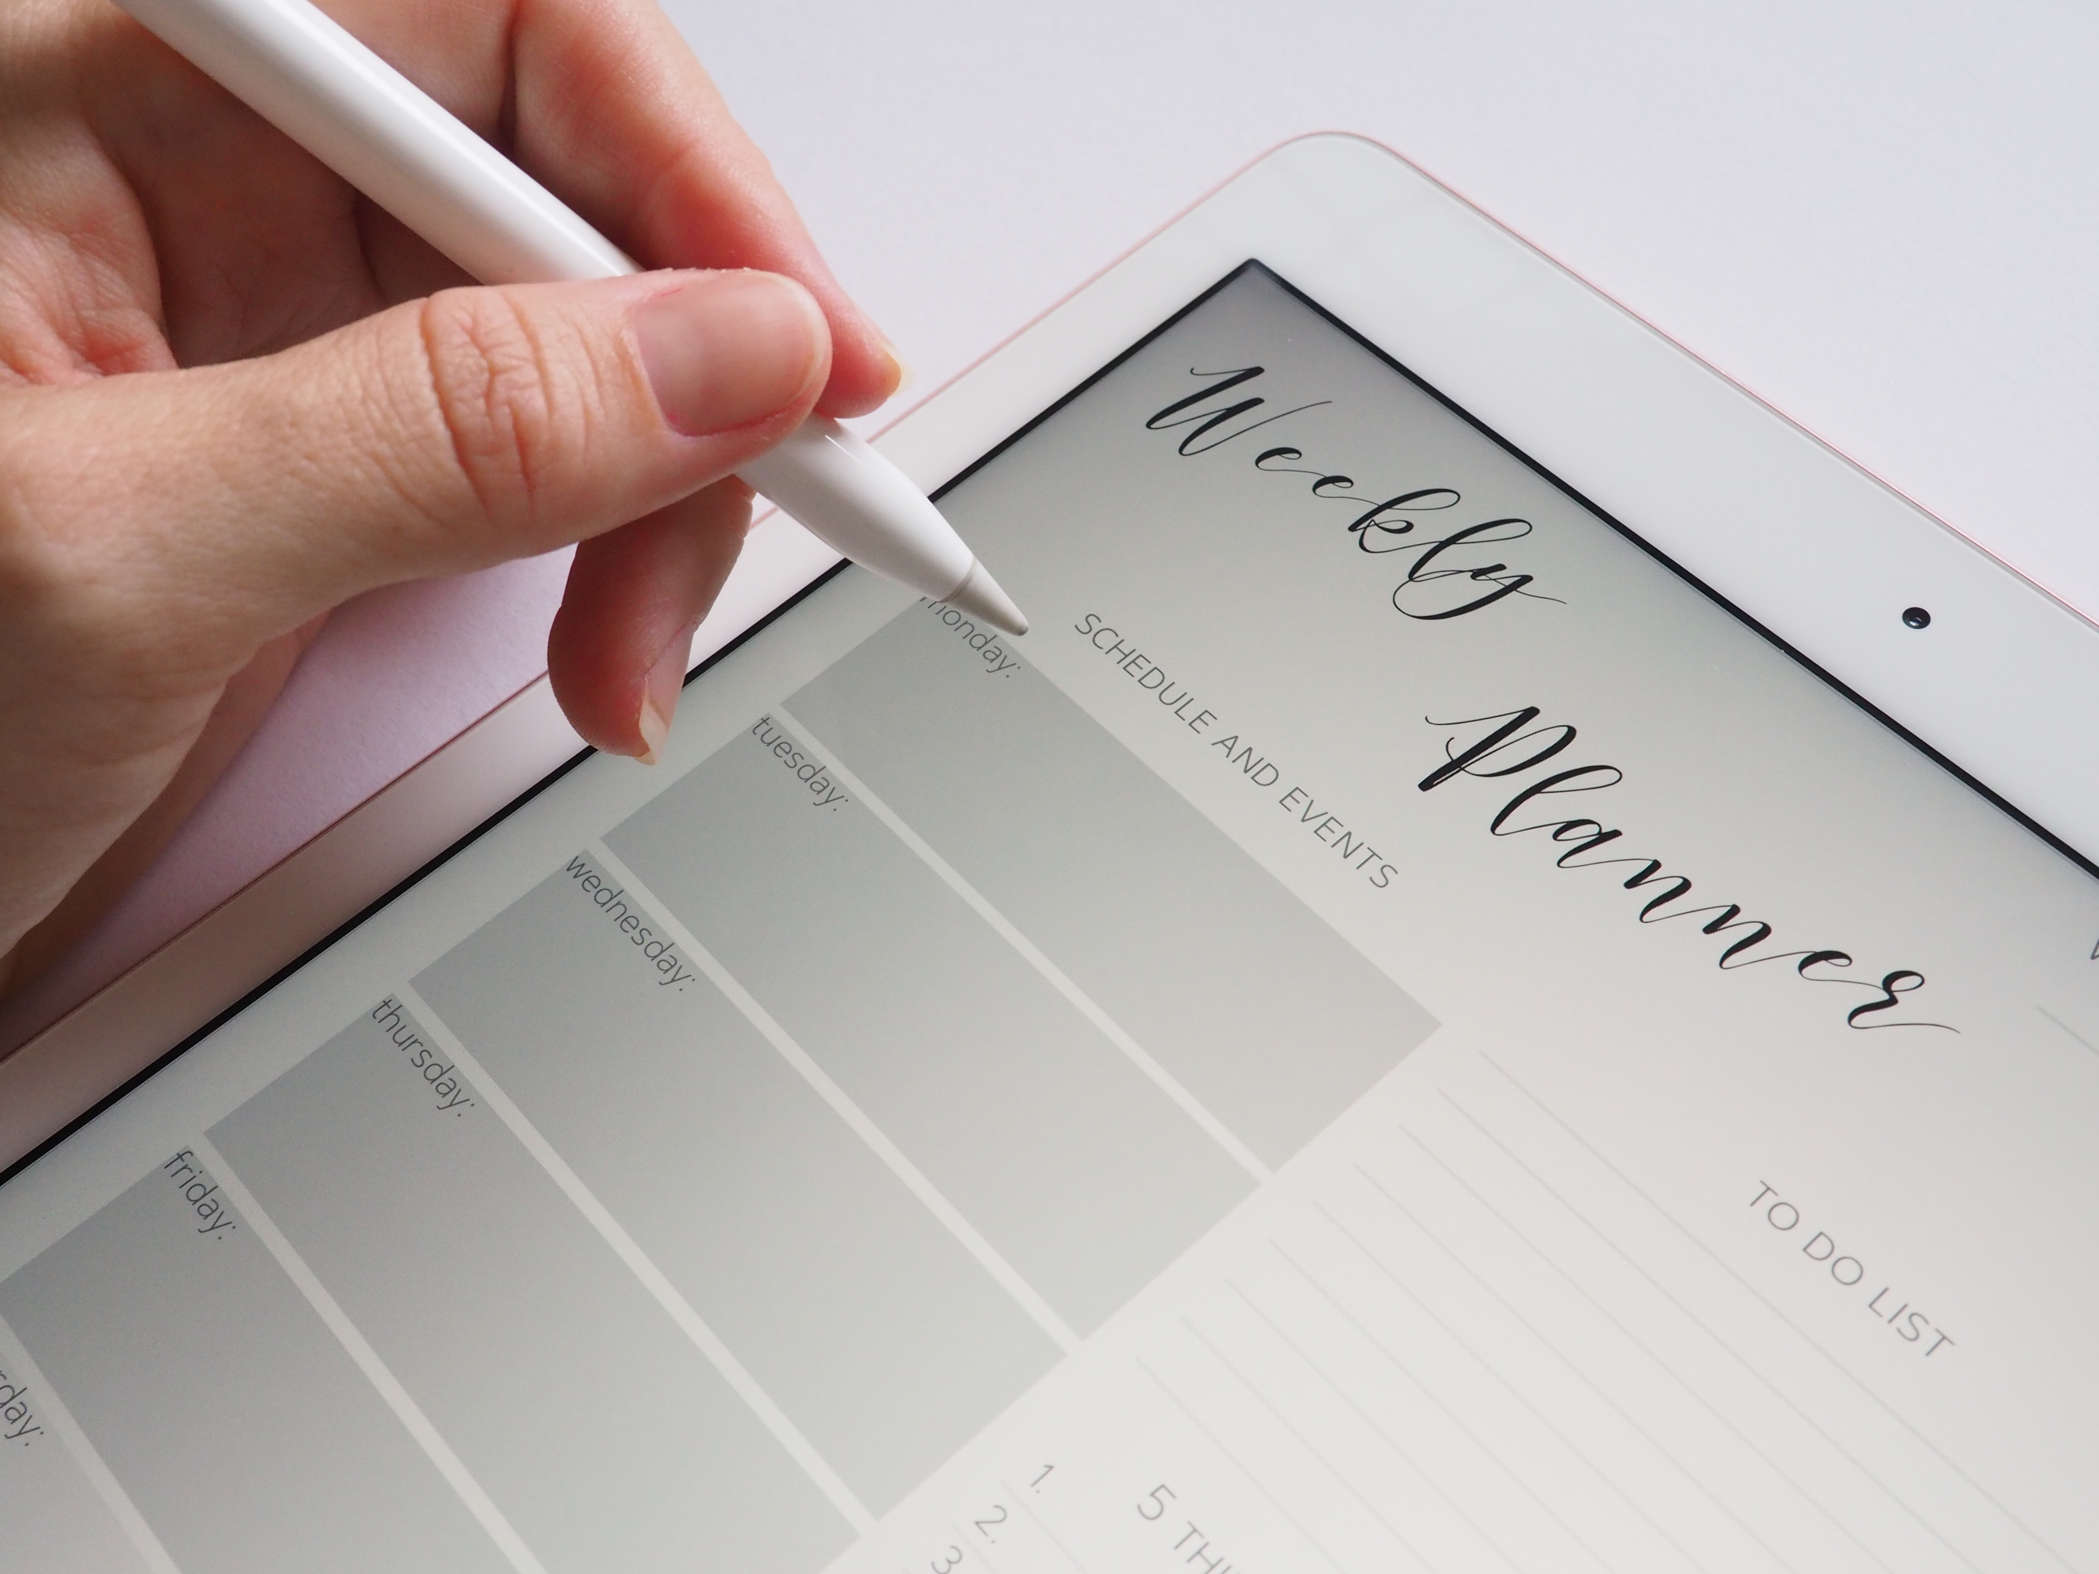
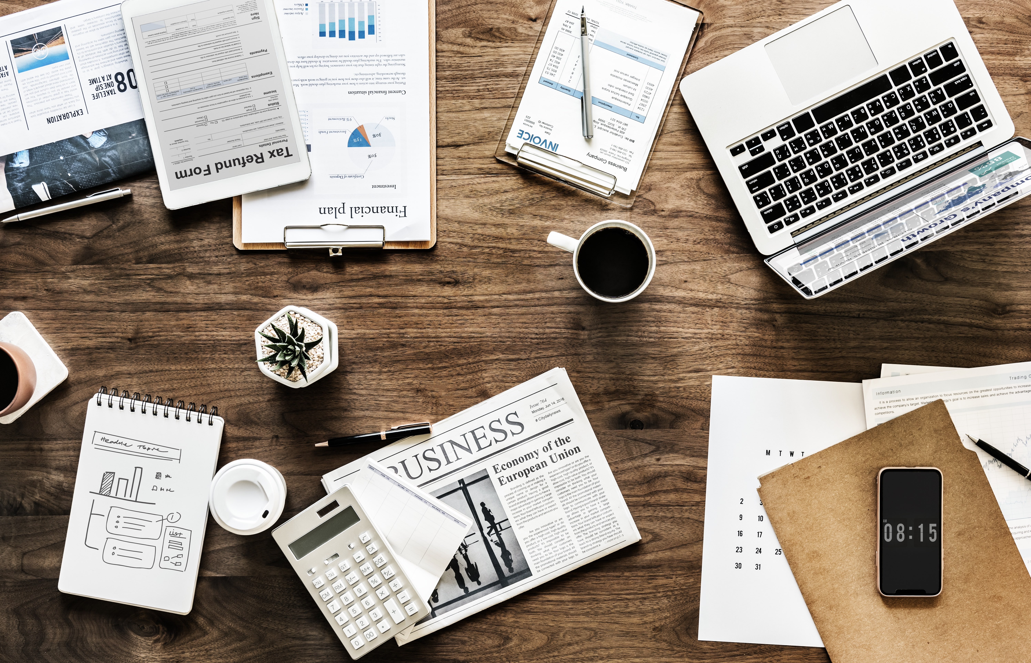
Die Kunst,
Zeit effizient und angenehm
zu nutzen

Slide 4
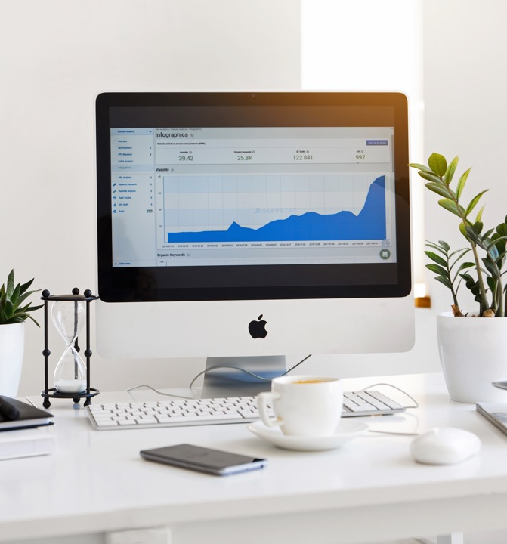
Effizientes Zeitmanagement leicht gemacht!
Unser Tag hat 24 Stunden.
Planen spart Zeit und verbessert das Arbeitsergebnis.
Eine Faustregel im Zeitmanagement besagt, dass man nur 60 % der zur Verfügung stehenden Arbeitszeit verplanen darf.
40 % sind Pufferzeiten für Unvorhergesehenes.

Slide 5
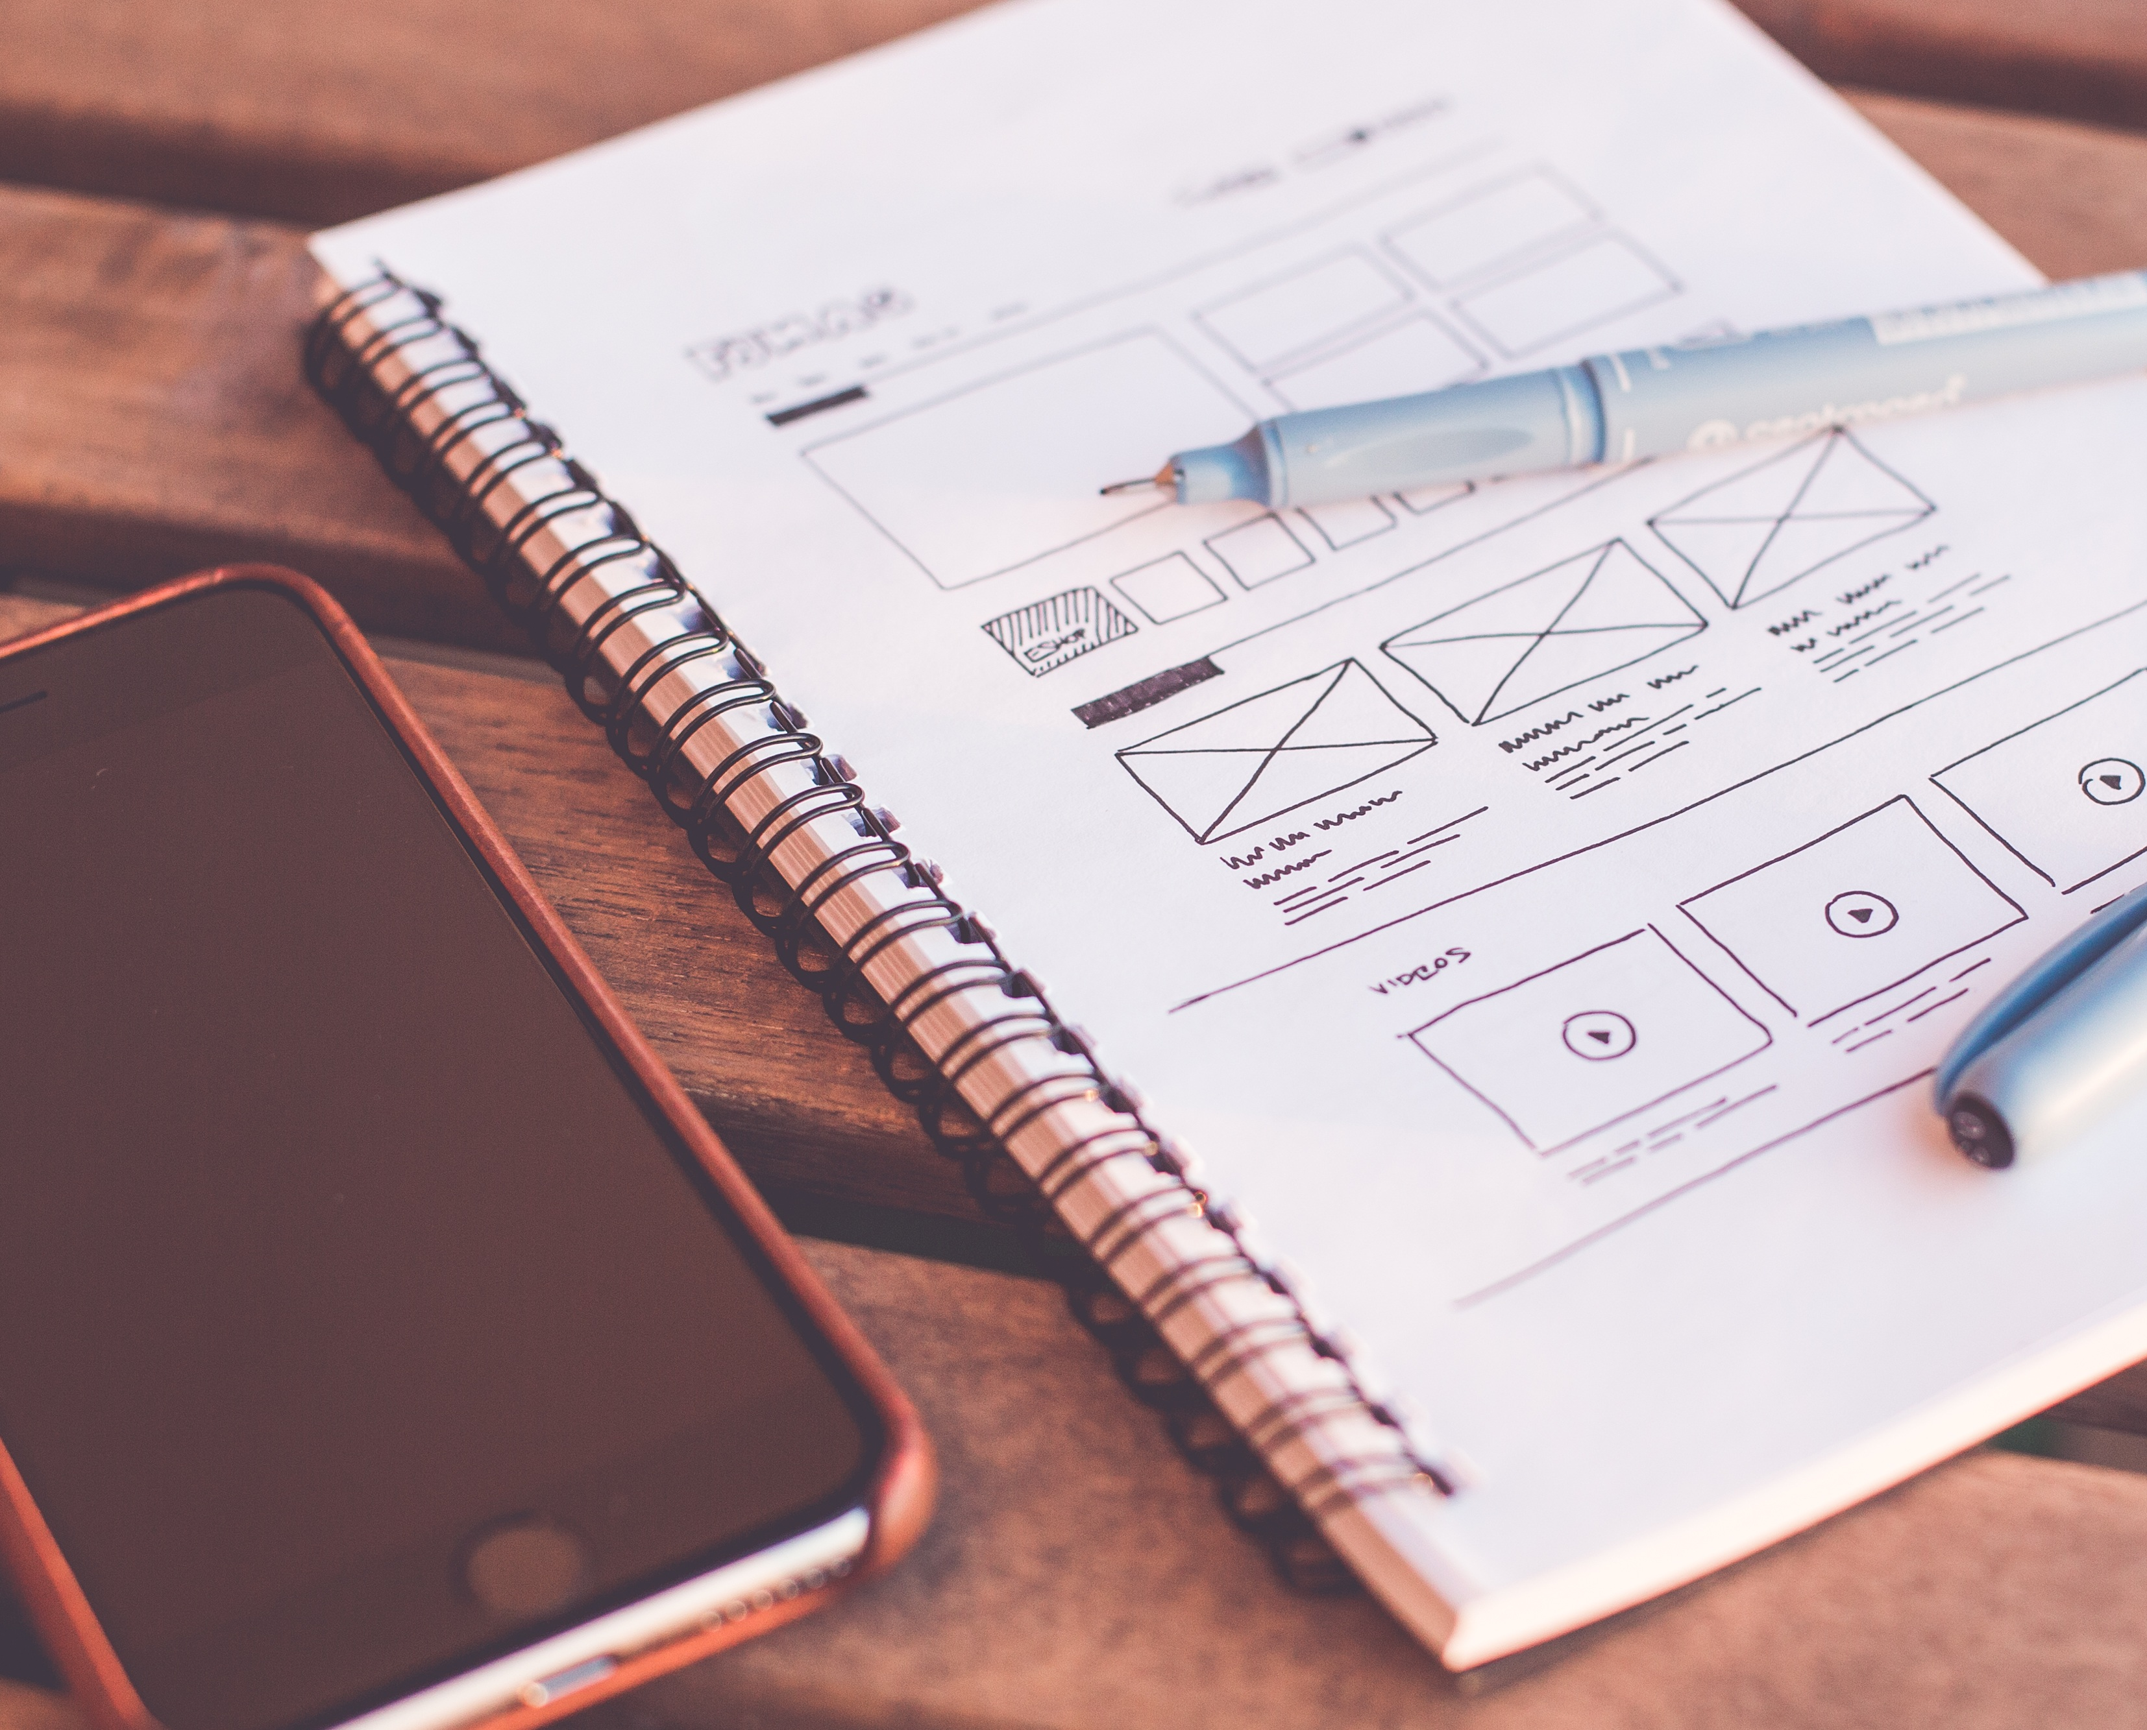
Themensammlung / Brainstorming
Nehmen Sie sich eine Stunde Auszeit, einen Kaffee, Papier und Kuli oder einen Laptop
Sammeln Sie Ihre Gedanken und schreiben Sie sie unsortiert nieder, wie es Ihnen einfällt.
Privates, Geschäftliches, Erledigungen, Steuerliches, Veranstaltungen, Strategien, anstehende Termine
-> alle Aktivitäten, die Aufmerksamkeit brauchen und erledigt werden müssen, egal ob Routine- oder Einmalaufgaben.

Slide 6
Das Direkt-Prinzip
Aufgaben, die nicht mehr als 5 Minuten in Anspruch nehmen, sollten Sie sofort erledigen, denn alles, was man sofort abarbeitet, kann man nicht mehr vergessen.
Eine schnelle Erledigung motiviert, denn Sie haben das unmittelbare Erfolgserlebnis.

Slide 7
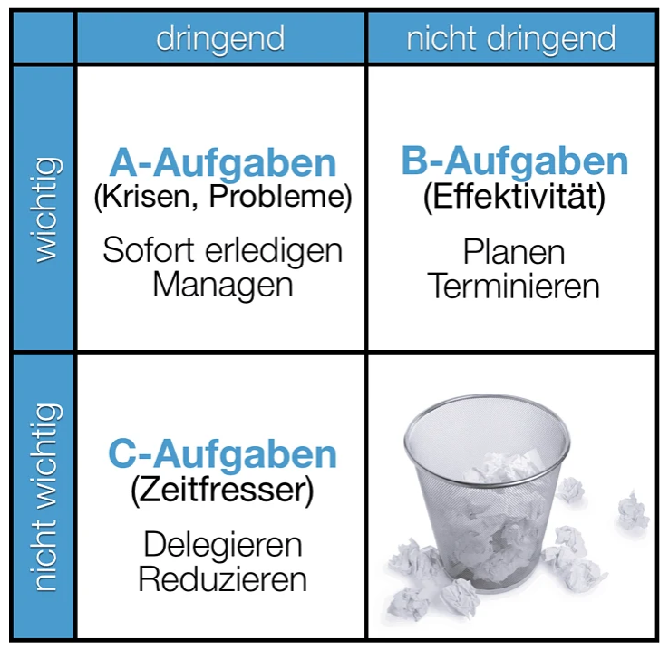
Das Eisenhower Prinzip: Fokussieren und geschickt delegieren
Ein sehr bekanntes und beliebtes Instrument ist das sogenannte Eisenhower-Prinzip.
Es hilft dabei, die eigenen Aufgaben zu priorisieren und die wirklich wichtigen To Do’s zu identifizieren.
In einem guten Zeitplan sollte man unterscheiden zwischen Wochenplan und Tagesplan.
A-Aufgaben werden sofort und selbst erledigt.
B-Aufgaben werden selbst erledigt, allerdings zu einem späteren, festgelegten Zeitpunkt.
C-Aufgaben werden an die passenden Mitarbeiter Delegiert.
D-Aufgaben werden gar nicht erledigt.

Slide 8
Im Wochenplan (Aufgaben) längerfristig zu erledigenden Aufgaben ordnen diese nach ihrer Priorität und Dringlichkeit
In einem guten Zeitplan sollte man unterscheiden zwischen
Tagesplan (Termine) und Wochenplan (Aufgaben)
Im Tagesplan (Termine)
vergeben Sie den Aufgaben einen fixen Zeitrahmen in ihrem Tag

Slide 9
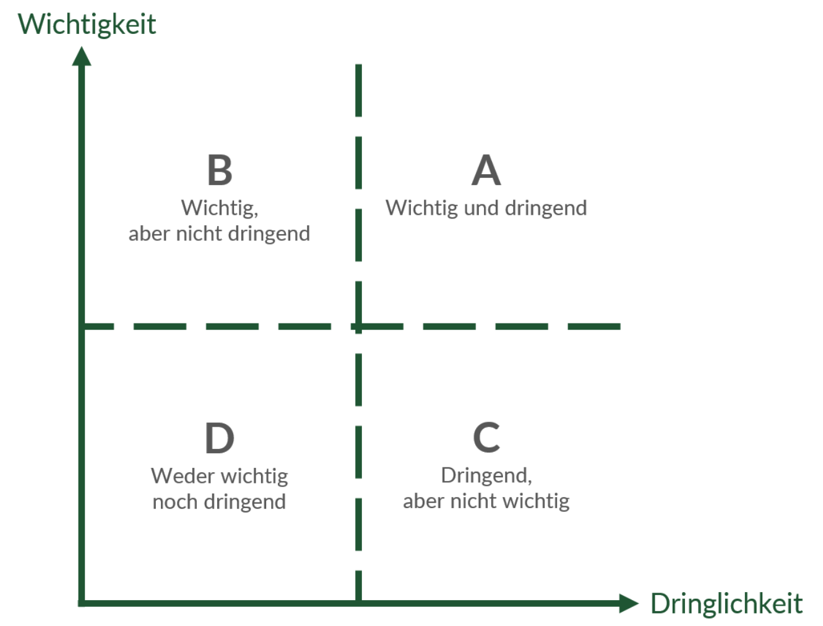
AUFGABEN / Wochenplan
Im Wochenplan (Aufgaben) schreiben Sie die längerfristig zu erledigenden Aufgaben nieder und ordnen diese nach ihrer Priorität und Dringlichkeit.
Ein Wochenplan wird idealerweise am Ende Einer Woche für die voranstehende Woche erstellt.

Slide 10
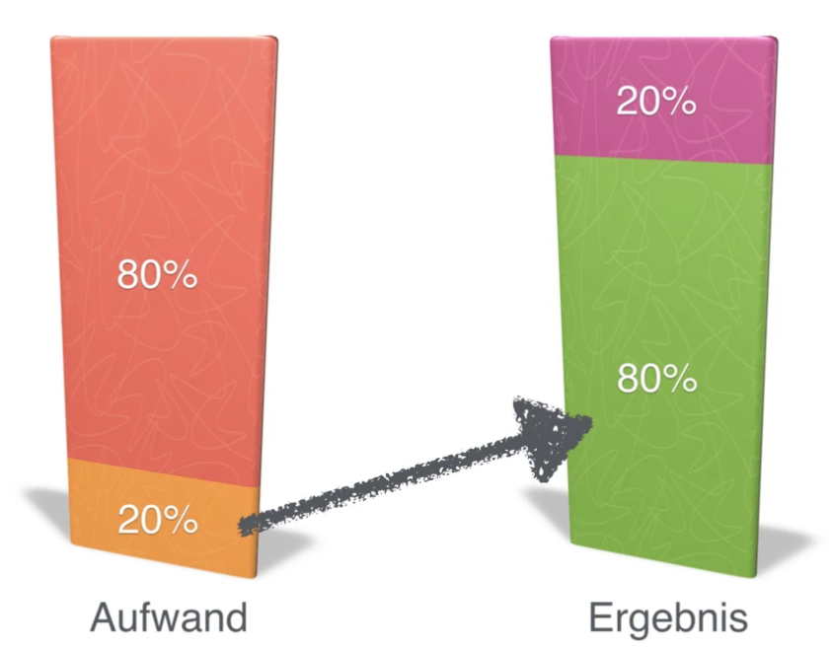
Das Pareto-Prinzip
Mit 20 Prozent des Aufwandes bereits 80 Prozent des Ergebnisses erreichen
Um die fehlenden 20 Prozent des Ergebnisses zu erreichen, brauchen Sie 80 Prozent des Aufwandes.
Herausforderung: die entscheidenden 20 Prozent des Aufwandes zu identifizieren
Das Pareto-Prinzip ein Hilfsmittel gegen Perfektionismus.
Häufig reichen bereits 80 Prozent des Ergebnisses, um den Chef oder den Kunden zufrieden zu stellen.
Überlegen Sie gut, welches die wichtigsten Schritte sind, um zu diesem Ergebnis zu kommen. Das sind dann Aufgaben mit Hebelwirkung.

Slide 11
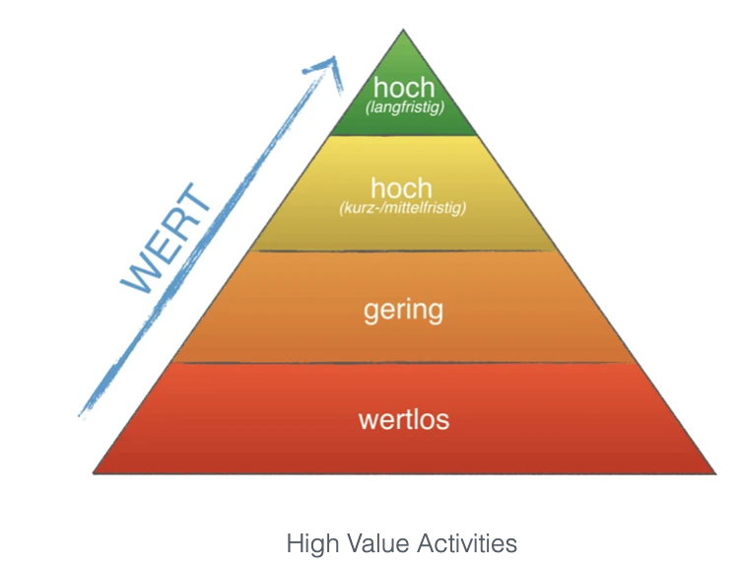
High Value Activities / Wert abschätzen
Aufgaben mit sehr hohem Wert im Sinne von Wirkung, aber auch im Sinne von Euro.
► Aufgaben, die keinen Wert bringen. Zeitfresser, Fluchtaktivitäten und solche Dinge.
Beispiel: Zappen beim Fernsehen. Oder ziellos im Internet surfen.
► Aktivitäten, die bringen einen sehr geringen Wert. Sie generieren kaum Umsatz, sind aber Zeitfresser.
Beispiel: Viele E-Mails, Steuergeschichten - die müssen sein, aber schaffen keinen oder nur einen geringen Wert im Business.
► Aktivitäten, mit hohem Wert, zumindest kurz- bis mittelfristig.
Marketing-Aktion, die Umsatz hochfahren kann, dann hat das einen hohen Wert.
Beispiel: Vernetzung mit Kollegen und Geschäftspartnern hat mittelfristig einen hohen Wert.
► Aktivitäten mit langfristig hohem bis sehr hohem Wert,
sog. High Value Activities. Beispiel: ein neues Produkt oder ein Buch. Beides mag kurzfristig nicht so viel Wert bringen,
doch mittel- bis langfristig sind solche Dinge Gold wert.

Slide 12
TERMINE / Tagesplan
Im Tagesplan (Termine) vergeben Sie den zu erledigenden Aufgaben einen fixen Zeitrahmen in ihrem Tag.
Den Tagesplan aktualisieren Sie jeden Abend für den jeweils voranstehenden Tag.

Slide 13
ALPEN Methode für Tagesplan
A – Aufgabe notieren – Schreiben Sie die Aufgaben, Aktivitäten und Termine auf
L – Länge der Aufgabenerledigung auflisten beziehungsweise Zeitbedarf der Aufgaben realistisch schätzen
P – Pufferzeiten reservieren für unvorhergesehene, dringliche Aufgaben oder Probleme (60/40 Regel)
E – Entscheidungen treffen über die Reihenfolge der Aufgaben, und Prioritäten setzen
N – Nachkontrolle – am Abend des Tages Ergebnisse kontrollieren und unerledigte Aufgaben auf den folgenden Tag übertragen

Slide 14
Prioritäten-Prinzip
Aufgaben für den kommenden Tag aufschreiben
Nach Priorität sortieren
Am nächsten Tag mit der wichtigsten Aufgabe beginnen
Ist sie erledigt, Prioritäten überprüfen
Mit der neuen wichtigsten Aufgabe weiterarbeiten
Prozess wiederholen bis die Liste abgearbeitet ist
Es geht darum,
konsequent und immer wieder bewusst zu schauen,
was ansteht und Priorität hat.

Slide 15
Erfolgskontrolle / Tages-To Do‘s
An Ende des Tages nehmen Sie sich 15 Minuten Zeit um eine Tages-Erfolgskontrolle zu machen
und sich mit Abhaken zu belohnen.
Erstellen Sie einen neuen Tagesplan
für den kommenden Tag,
den Sie dann „nur“ abarbeiten müssen.
Ein erfolgreicher Tagesabschluß
und guter Plan für den kommenden Tag

Slide 16
Die Methode
Methode, um Entscheidungen zu treffen. Stellen Sie sich bei der Entscheidungsfindung folgende Frage:
Was sind die Konsequenzen meiner Entscheidung In 10 Minuten? / In 10 Monaten? / In 10 Jahren?
Distanz zur Entscheidung zu bekommen
Entscheidung auf einer Meta-Ebene zu betrachten
Aufgaben reduzieren, die vielleicht in 10 Minuten etwas bringen, aber danach die Wirkung verpufft ist
Beispiel: ziellos im Internet surfen.
Die 10-10-10-Methode bietet Kriterien, um die Konsequenzen einer Entscheidung abzuschätzen und abzuwägen. Sie kann aber auch zur Beurteilung von Aufgaben dienen.

Slide 17
Die Not-to-do-Liste
Erfolgreiche und hochproduktive Menschen entscheiden sich nicht nur FÜR die Dinge, die sie wollen, sondern genauso bewusst auch GEGEN viele Dinge, die sie nicht mehr wollen.
Sie analysieren, was Sie können, wo Ihre Stärken liegen und was Sie lieber bleiben lassen
Klare Vorstellung, über Ihre Ziele und was Sie erreichen möchten, alles andere wird bewusst gestrichen
Das betrifft auch Gewohnheiten, die uns von den Zielen ablenken
Eine Not-to-do-Liste kann auch helfen zu erkennen,
was Sie delegieren oder outsourcen können.

Slide 18
Rückwärtsplanung bei Projekten
Endzeitpunkt des Projektes definieren
Zu planende Aufgaben in Schritten rückwärts planen
So stellen Sie sicher, dass Sie rechtzeitig anfangen, nichts vergessen und zum Schluss nicht in Zeitnot geraten.

Slide 19
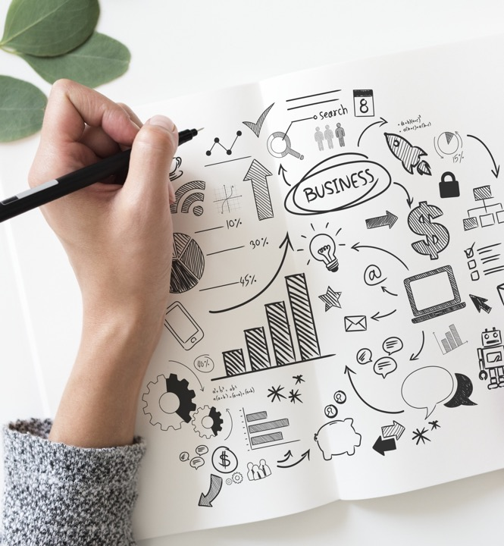
Stille Stunde
Stille Stunde bedeutet, dass Sie sich für eine begrenzte Zeit mit geschlossener Tür in Ihr Büro zurückziehen, wenn möglich kein Telefon abheben und in dieser wertvollen Zeit eine vorgeplante Agenda abarbeiten.
Sie werden sehr schnell persönliche Erfolge und das positive Gefühl erkennen.

Slide 20
Die Energiekurve
Beachten Sie Ihren natürlichen Rhythmus bei der Einteilung Ihrer Arbeit (soweit wie möglich), können Sie damit ganz neue Ebenen an Produktivität erreichen.
Beachtest Sie Ihre Energiekurve
Nutzen Sie Ihre Hochs und schützen Sie Ihre Tiefs
Sie können viel mehr erreichen und haben abends trotzdem noch genug Energie für Familie, Freunde und Hobbys.

Slide 21
Klassische Fehler - Inhalt
Kein Spaß an den Aufgaben
Konflikte mit Kollegen, falsches Aufgabengebiet
fehlender Sinn der Aufgabe, falsche Zielsetzung, sinnlose Vorgaben
Zu wenig Delegation
mangelndes Vertrauen in Mitarbeiter, Angst, Autorität zu verlieren
Sorge, Einblick zu gewähren, das Gefühl, es selber besser zu machen
Zu lange Meetings ohne Agenda
Haben Sie für jedes Meeting eine Agenda parat und einen Zeitrahmen!

Slide 22
Klassische Fehler - Arbeitspensum
Mangelnde Zielsetzung
Formulieren Sie Ihre Ziele schriftlich
Regelmäßige Überprüfung
Überhäufter Schreibtisch
Ordnungs- Chaos
fehlende geeigneten Ablagesysteme
zu viele Termine, unrealistische Zeitplanung
zu wenig Pufferzeiten
keine Prioritätensetzung

Slide 23
Klassische Fehler - Kommunikation
Mangelnde Kommunikation und Information
zu wenige Absprache mit den Kollegen
keine klare Definition bzw. Abgrenzung der Aufgaben
fehlender Teamgeist
Keine harmonische Zusammenarbeit mit den Kollegen
Konflikte zwischen Mitarbeitern
Häufige Störungen
ständige Telefonate, sich unterbrechen lassen
nicht Nein sagen können

Slide 24
Mein persönlicher Tipp
Vergessen Sie nie,
dass Ihre Kräfte begrenzt sind,
und wenn Sie sich übernehmen,
und dann ausfallen,
ist niemandem gedient!!!
Teilen Sie Ihre Zeit- und Kraft-Ressourcen weise ein.

Slide 25
Tool-Beispiel Office 365
Office 365 - Kurzvorstellung

Slide 26
Ich danke recht herzlich für Ihr Interesse, stehe für Rückfragen jederzeit gerne zur Verfügung

Slide 27
Methoden
Das Direkt-Prinzip
Eisenhower Prinzip (ABCD)
Das Pareto Prinzip
ALPEN-Methode
10-10-10 Methode
High Value Activities
Rückwärtsplanung
Prioritäten-Prinzip
Die Not-to-do-Liste
Stille Stunde
Tägliche Erfolgskontrolle / Tages To Do‘s
Klassische Fehler in Zeitplanung
Tool-Beispiel

